Slide 1
Sweeping Away The Hate: A Closer Look At Cleansing Abusive Tweets From Social Media Data
Rahmatina Ari Apriliana
(DSC Wave 7 – Binar Academy)

Slide 2
Proses analisis data
Problem Definition
Data Preparation
​Analyze
Result
Summary​

Slide 3

Problem definition
Twitter merupakan salah satu platform media sosial aktif yang memiliki jumlah pengguna cukup banyak dan sering digunakan untuk berkomunikasi secara real-time. Di dunia media sosial, istilah “Ujaran Kebencian” atau “Hate Speech” semakin populer karena munculnya gesekan atau perbedaan yang mewakili kelompok tertentu, seperti suku, agama, ras, etnis, dan golongan.
Analisis ini bertujuan untuk mengelompokkan tweet yang mengandung hate speech dan mengetahui kata-kata apa yang sering digunakan netizen untuk menulis ujaran kebencian.
LATAR BELAKANG

Slide 4

Dapat mengolah data Twitter untuk memperoleh inti dari tweet pengguna dengan cara membersihkan tweet (cleansing data menggunakan pandas dan regex)
Melakukan klasifikasi tweet yang termasuk ke dalam hate speech atau ujaran kebencian
Menganalisis sebaran kata kasar/abusive yang paling banyak digunakan.
TUJUAN ANALISIS

Slide 5

Bagaimana langkah-langkah dalam membersihkan data tweet?
Bagaimana cara mengelompokkan/mengklasifikasikan tweet yang termasuk ke dalam hate speech?
Berapa rata-rata karakter dan kata yang digunakan pengguna saat mengunggah tweet?
Apa kata kasar/abusive yang sering digunakan dalam tweet yang mengandung hate speech?
RUMUSAN MASALAH

Slide 6

Datasets yang digunakan dalam analisis ini bersumber dari www.kaggle.com, salah satu platform komunitas online di bidang data science dan machine learning.
Indonesian Abusive and Hate Speech Twitter Text
Citation
Cite the original author if you use the data:
Muhammad okky ibrohim and indra budi. 2019. Multi-label hate speech and abusive language detection in indonesian twitter. In ALW3: 3rd workshop on abusive language online, 46-57. (Every paper template may have different citation writting. For latex user, you can see citation.Bib).
SUMBER DATA

Slide 7
PRIMARY GOALS
Annual revenue growth

Slide 8
QUARTERLY PERFORMANCE

Slide 9
AREAS OF GROWTH
 | B2B | Supply chain | ROI | E-commerce
Q1 | 4.5 | 2.3 | 1.7 | 5.0
Q2 | 3.2 | 5.1 | 4.4 | 3.0
Q3 | 2.1 | 1.7 | 2.5 | 2.8
Q4 | 4.5 | 2.2 | 1.7 | 7.0

Slide 10
BUSINESS OPPORTUNITIES ARE LIKE BUSES. THERE'S ALWAYS ANOTHER ONE COMING.
“
”
Richard Branson

Slide 11

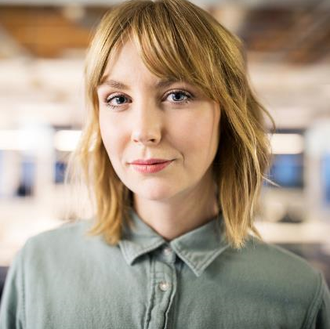
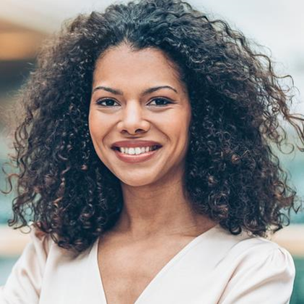
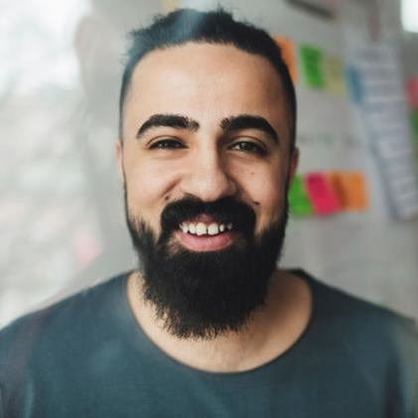
MEET OUR TEAM
TAKUMA HAYASHI
MIRJAM NILSSON
FLORA BERGGREN​
RAJESH SANTOSHI​
President
Chief Executive Officer
Chief Operations Officer
VP Marketing

Slide 12



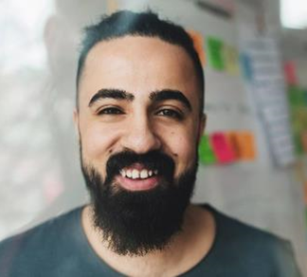




MEET OUR Extended TEAM
TAKUMA HAYASHI
MIRJAM NILSSON
FLORA BERGGREN​
RAJESH SANTOSHI​
President
Chief Executive Officer
Chief Operations Officer
VP Marketing
GRAHAM BARNES
ROWAN MURPHY
ELIZABETH MOORE
ROBIN KLINE
VP Product
SEO Strategist
Product Designer
Content Developer

Slide 13


PLAN FOR PRODUCT LAUNCH
PLANNING
MARKETING
DESIGN
STRATEGY
LAUNCH
Synergize scalable e-commerce
Disseminate standardized metrics
Coordinate e- business applications
Foster holistically superior methodologies
Deploy strategic networks with compelling e- business needs

Slide 14
TIMELINE
SEP 20XX
NOV 20XX
JAN 20XX
MAR 20XX
MAY 20XX
Synergize scalable e-commerce
Disseminate standardized metrics
Coordinate e- business applications
Foster holistically superior methodologies
Deploy strategic networks with compelling e- business needs

Slide 15
Data preparation & analyze
BATASAN Cleaning data
Seluruh alfabet pada data tweet dalam bentuk lowercase (huruf kecil)
Tidak ada URL yang berawalan dengan http/https
Tidak ada \xDD substring
Tidak ada kata user
Tidak ada kata rt
Tidak ada \n
Tidak ada karakter non-alfanumerik (tanda baca-punctuation)
Tidak ada kata url
Tidak ada double space
Tidak ada space/spasi di awal dan di akhir kalimat
Mengubah kata alay menjadi kata yang lebih baku
Mengubah kata kasar/abusive menjadi XXXXX

Slide 16
Data preparation & analyze
Cleaning data
CLOUD-BASED OPPORTUNITIES
Develop winning strategies to keep ahead of the competition
Capitalize on low-hanging fruit to identify a ballpark value
Visualize customer directed convergence
Iterative approaches to corporate strategy
Establish a management framework from the inside

Slide 17


HOW WE GET THERE
ROI
NICHE MARKETS
SUPPLY CHAINS
Envision multimedia-based expertise and cross-media growth strategies
Visualize quality intellectual capital
Engage worldwide methodologies with web-enabled technologies
Pursue scalable customer service through sustainable strategies
Engage top-line web services with cutting-edge deliverables
Cultivate one-to-one customer service with robust ideas
Maximize timely deliverables for real-time schemas

Slide 18
SUMMARY
At Contoso, we believe in giving 110%. By using our next-generation data architecture, we help organizations virtually manage agile workflows. We thrive because of our market knowledge and great team behind our product. As our CEO says, "Efficiencies will come from proactively transforming how we do business."

Slide 19
THANK YOU
Mirjam Nilsson​
mirjam@contoso.com
www.contoso.com

Slide 20
Problem definition
Twitter merupakan salah satu platform media sosial aktif yang memiliki jumlah pengguna cukup banyak dan sering digunakan untuk berkomunikasi secara real-time.
Di dunia media sosial, istilah “Ujaran Kebencian” atau “Hate Speech” semakin populer karena munculnya gesekan atau perbedaan yang mewakili kelompok tertentu, seperti suku, agama, ras, etnis, dan golongan.

Slide 21
PRIMARY GOALS
Annual revenue growth

